Slide 1


Slide 2

Programa de Especialización
en Primavera P6, MS Project y Power BI
para Proyectos de Construcción

Slide 3
Módulo 3
Planificación de Proyectos de Construccion Generales

Slide 4
PMO
Una PMO en una empresa es un grupo de trabajo o departamento cuya responsabilidad es gestionar y supervisar los proyectos que la organización lleva a cabo. Esta gestión puede ser directa y efectiva sobre el proyecto (en cuyo caso se denomina PMO directiva) o involucrar al personal de Alta Dirección o a mandos intermedios (mediante la definición de KPI, indicadores clave del rendimiento, y de métodos estandarizados para toda la organización).

Slide 5
La PMO analiza la vinculación de los proyectos con los objetivos del negocio: por consiguiente, dispone de recursos, herramientas y permisos para implicarse directamente en la toma de decisiones, reportando a la Dirección de la empresa y actuando en un ámbito de plena cooperación con ella.

Slide 6
PMO:
Definen políticas para que la empresa enmarque sus proyectos.
Tienen una visión global de los proyectos de la organización, lo que les confiere una posición ventajosa para detectar sus interacciones en forma de posibles apoyos o interferencias.
Ofrecen conocimientos culturales y geográficos del lugar donde el proyecto vaya a desarrollarse.
Proporcionan metodologías generales de Dirección de Proyectos y métodos propios adaptados a la organización.

Slide 7
Funciones y objetivos de una PMO:
A grandes rasgos, puede decirse que las funciones principales de las PMO son:
Establecer y supervisar los indicadores clave del rendimiento de los proyectos.
Estandarizar los métodos de gestión de proyectos en la organización.
Gestionar la asignación de recursos y el avance de los proyectos.
Asignar y capacitar a los gerentes de los proyectos.
Contribuir al crecimiento de la organización.

Slide 8
La oficina de gestión de proyectos también se encarga de definir procedimientos, metodologías, marcos y herramientas que utilizará toda la empresa de forma normalizada. Con esta estandarización, todos los departamentos y empleados de la compañía podrán cooperar y compartir información y recursos de forma eficiente.

Slide 9
Beneficios de una PMO:
Incrementar la confianza en la planificación
La oficina de gestión de proyectos se encarga de dirigir, gestionar y controlar las dependencias entre los proyectos que transcurren bajo su competencia. Su visión global de la organización le confiere la autoridad suficiente para implantar procesos y métodos de planificación con los que la empresa crecerá y tendrá éxito en sus proyectos.

Slide 10
Beneficios de una PMO:
Aumentar la visibilidad y la confianza del estado del proyecto
Si se entra a valorar individualmente cómo se están desarrollando los proyectos de la organización, también se verá el valor de la PMO en tanto en cuanto ayudará a los directivos a confiar en su desempeño. Las dudas que asalten a la Dirección de la empresa se acabarán disipando precisamente porque los proyectos cumplirán con los plazos y el desarrollo previstos.

Slide 11
Beneficios de una PMO:
Controlar los costes
Se estima que las organizaciones que cuentan con una PMO son más rentables a la hora de evaluar los costes de sus proyectos, siendo capaces de entregar hasta un 33 % más de proyectos completados a un coste inferior al originalmente presupuestado.

Slide 12
Beneficios de una PMO:
Gestionar la mejora continua
Todos estos aspectos consiguen llevar a la organización a un escenario donde se hace patente el ánimo de mejorar cada uno de sus puntos clave. Los procesos son más eficientes, los empleados aprovechan mejor el tiempo y están más capacitados, y la organización se va empapando de la filosofía kaizen de mejora continua.

Slide 13
Histogramas:

Slide 14
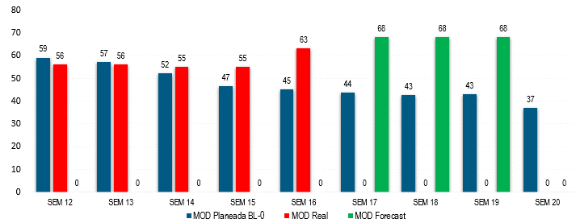
Histogramas:

Slide 15
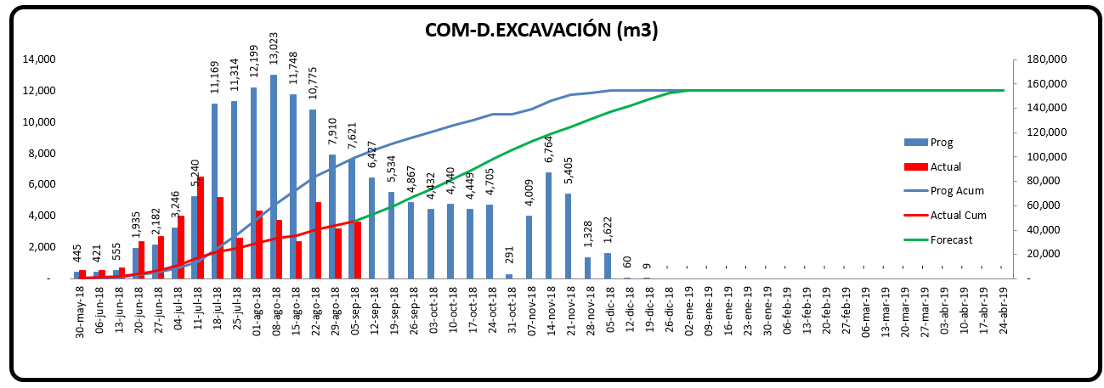
Histogramas:

Slide 16
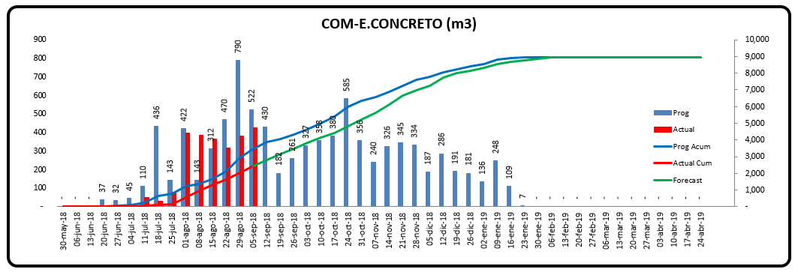
Curva S:

Slide 17
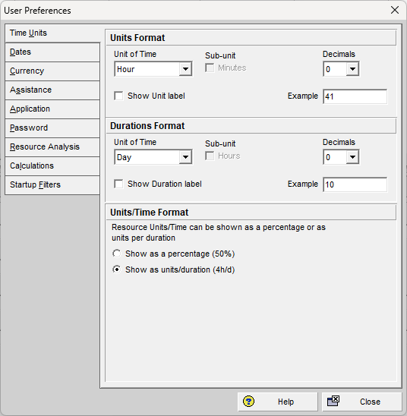
Configuracion Inicial P6

Slide 18
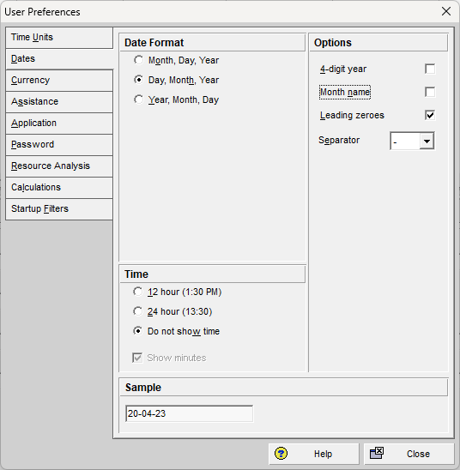

Slide 19
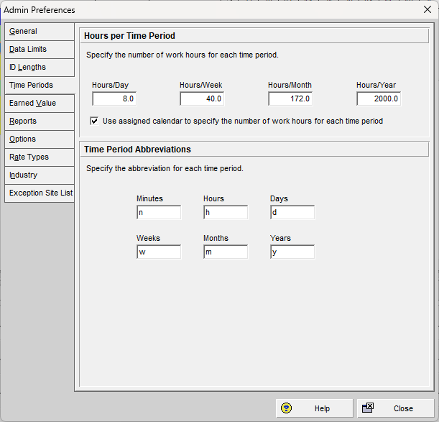

Slide 20
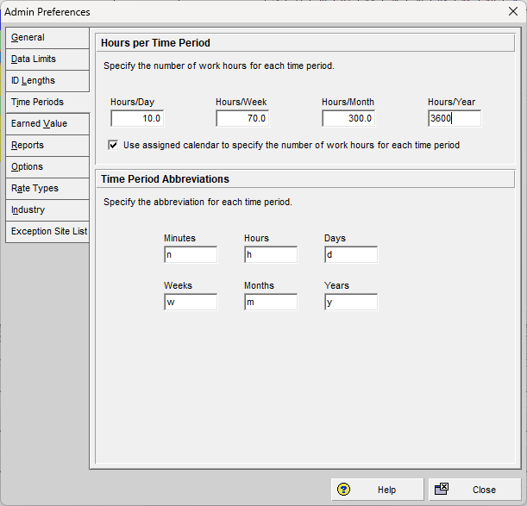

Slide 21
EPS
Generalmente, los usuarios dentro de las organizaciones tienen acceso a una gran base de datos que contiene todos los proyectos y la información relativa a su compañía. Esta información debe estar estructurada de modo que permita el acceso a los niveles correspondientes, dependiendo del rol que cumple la persona.
Primavera provee una sección llamada Enterprise Project Structure, que permite configurar una estructura jerárquica basada en nodos. Estos nodos o raíces representan las divisiones que tiene su empresa para enfrentar los proyectos. Por ejemplo, pueden representar departamentos, sitios, grupos de proyectos de una persona en particular, etc. Cada uno de estos nodos permite consolidar información del grupo de proyectos que está contenido bajo él.

Slide 22
EPS
El EPS es una estructura hecha por raíces y nodos.
Cada raíz en el EPS puede ser subdividida en varios nodos.
Los nodos representan diferentes niveles dentro de su EPS.
Por ejemplo, los nodos pueden representar divisiones al interior de su compañía, fases del proyecto, o ubicaciones de sitios.
Todos los proyectos deben ser incluidos en un nodo EPS.

Slide 23
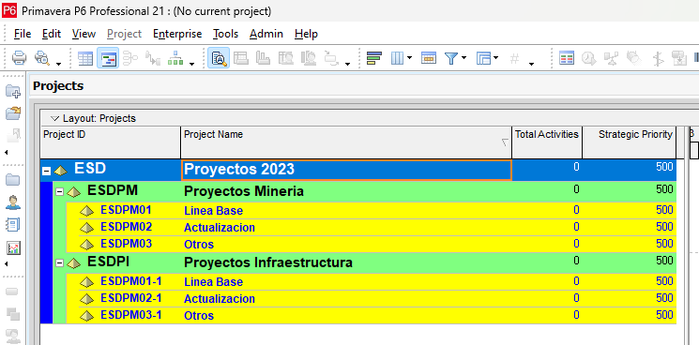
EPS

Slide 24
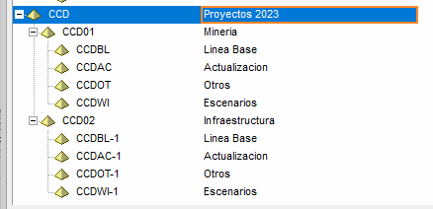
EPS

Slide 25
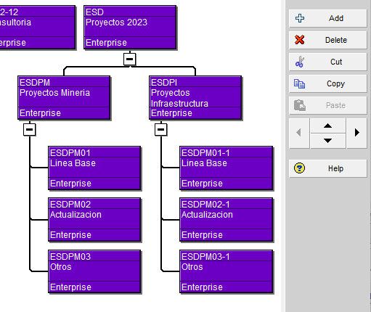

Slide 26
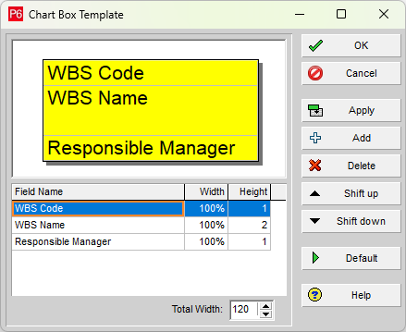
EPS

Slide 27
WBS
Una estructura de desglose del trabajo (WBS) en Primavera.
✓ Describir un WBS.
✓ Modificar elementos de un WBS.
✓ Crear un elemento WBS.

Slide 28
WBS
Work Breakdown Structure (WBS)
El WBS o EDT (Estructura de Desglose del Trabajo según el PMI) es una estructura de descomposición de los productos y servicios entregados durante un proyecto.
La creación del WBS es uno de los pasos de la gestión del alcance del proyecto, y que debe ser elaborado basándose en:
♦ Procesos, guías y plantillas de la organización.
♦ Declaración del alcance del proyecto.
♦ Plan de gestión del alcance del proyecto.
♦ Lista de cambios aprobados.
De estos elementos, el más importante es la declaración del alcance del proyecto, ya que ella define los productos entregables, supuestos y restricciones que puede tener el proyecto

Slide 29
WBS
La descomposición consiste en lograr un quiebre físico del proyecto y de los entregables del mismo en elementos más pequeños con el objetivo de hacerlos más manejables. Esta descomposición debe llegar al nivel en que la estimación de los plazos, recursos y costos posean un intervalo de confianza de un 90%. De aquí se deduce que cada proyecto tendrá su propio WBS, independiente de que al momento de crear el proyecto existan plantillas que faciliten la creación de WBS.

Slide 30
WBS
En el EPS, cada proyecto tiene su propia jerarquía WBS. Primavera establece el nivel raíz del WBS igual al nombre del proyecto.
♦ El WBS es una manera de dividir un proyecto en partes coherentes y lógicas para propósitos de la planificación y control.
♦ Los elementos, al interior del WBS, tienen una relación padre-hijo, lo que significa que usted puede resumir cualquier información desde los niveles más bajos hasta los más altos.
♦ El WBS puede ser usado para asignar responsabilidades de grupos de actividades a los diferentes jefes para propósitos de planificación o contabilidad.

Slide 31
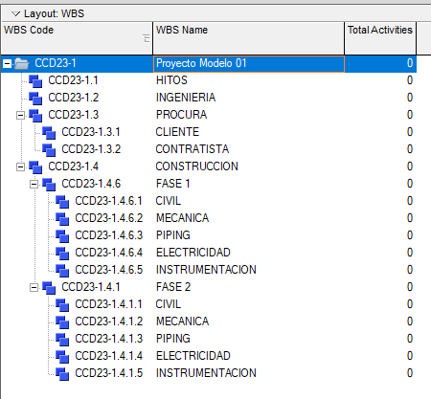
WBS

Slide 32
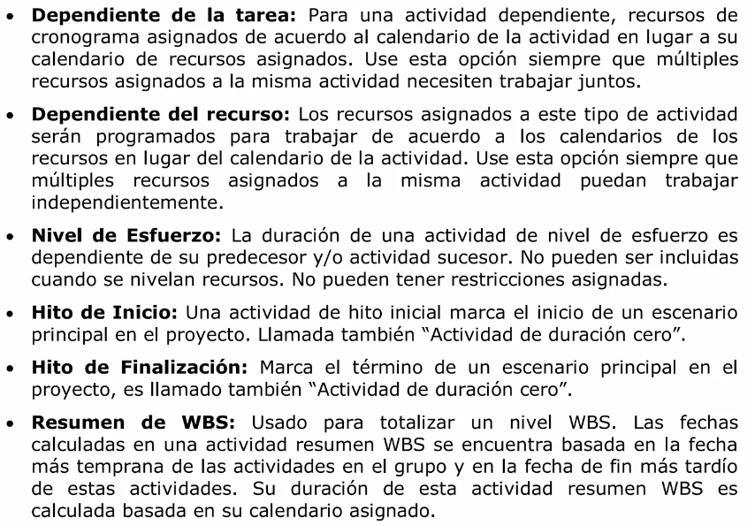
Tipos de Actividad

Slide 33
Tipos de Actividad

Slide 34
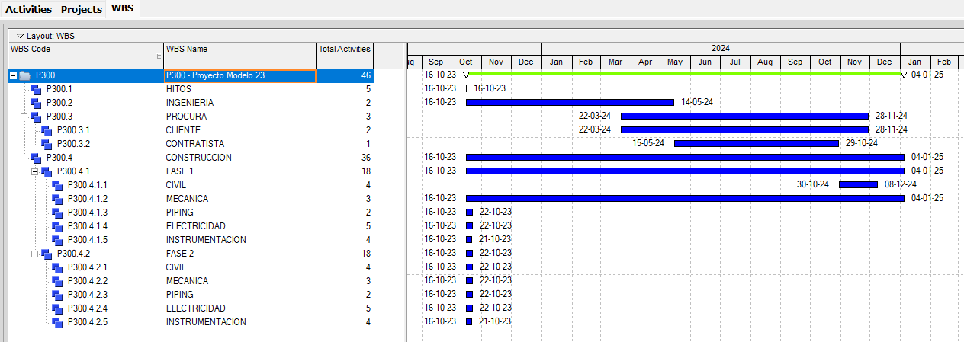
Recursos y Commodities

Slide 35
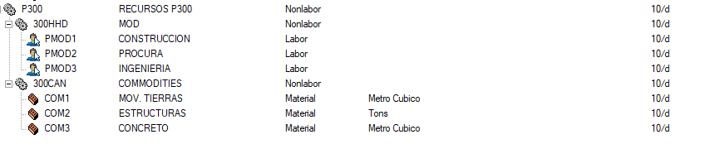
Recursos y Commodities

Slide 36
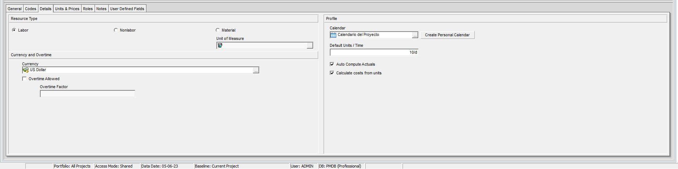
Carpeta Detalles
Le permite ingresar la clasificación del recurso seleccionado, horas extraordinarias, y perfiles.
♦ Labor Classification. • Determina si el recurso es laboral, no laboral o material
♦ Unit of Measure • Especifica qué unidad de medida posee el recurso material
♦ Overtime. (Sobretiempo) • Indica si el recurso seleccionado puede registrar horas extraordinarias.
• Ingrese el número por el cual el precio estándar del recurso debería ser multiplicado, para determinar el precio de las horas extraordinarias del recurso.
♦ Calendar. • Asigna el calendario a usar para la programación de una actividad, control y nivelación de recurso.
♦ Default Units/Time • Especifica la tasa de trabajo por defecto que tendrá un recurso al asignarlo a la actividad.
♦ Auto Compute Actuals. • Automáticamente calcula la cantidad de trabajo realizada según el avance del proyecto.
♦ Calculate costs from units. • Indica que cualquier asignación de este recurso, verá sus costos recalculados cada vez que ocurran cambios en las cantidades (presupuestadas, gastadas, remanentes o proyectadas).

Slide 37
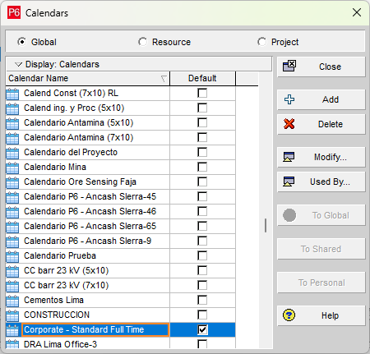
Calendarios
En Primavera, los calendarios pueden ser creados y asignados a cada actividad y a cada recurso. Primavera usa asignaciones de calendario para programar actividades y nivelar recursos.
♦ Se puede crear un número ilimitado de calendarios.
♦ El tipo de actividad determina que calendario usar durante la programación, actividad o recurso.
♦ El calendario marcado por defecto es el que se usa para la consolidación de duraciones.

Slide 38
Tipos de Calendario
Tipos de Calendarios:
Primavera contiene tres opciones de calendario.
♦ Opción de calendario global:
• Contiene calendarios que se aplican a todos los proyectos en la base de datos.
• Disponible para todos los recursos y actividades en la base de datos.
• Se puede usar como plantilla para crear el resto de los calendarios
♦ Opción de calendario de proyecto:
• Contiene un grupo separado de calendarios para cada proyecto en la empresa.
• Disponible solo para el proyecto en el que se está trabajando.
♦ Opción de calendario de recursos:
• Contiene calendarios separados para cada recurso.
• Disponible para recursos.

Slide 39
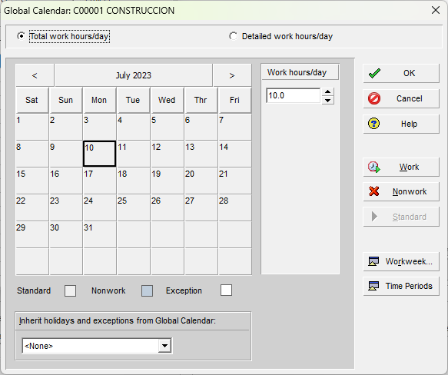
Creación de un Calendario
Un calendario puede ser creado para reflejar los períodos laborales para un proyecto específico. El calendario que se cree, se basará en la plantillas de los calendarios globales, y estará ligado con los feriados que están contenidos en calendario de base
♦ Configure la semana laboral del calendario desde Workweek.
♦ Marque los feriados haciendo doble click sobre el día deseado.
♦ Marque excepciones a feriados del calendario base.

Slide 40


